Slide 1

HOÀNG TRỌNG VŨ – NHAN GIA KHÂM
BÁO CÁO NỘI DUNG THỰC HIỆN ĐỒ ÁN

Slide 2
Nội dung trình bày
Xử lý dữ liệu
Tìm kiếm
Chỉnh sửa dữ liệu
Kết quả thực nghiệm

Slide 3
I. Xử lý dữ liệu
Tiền xử lý nội dung
Rút trích nội dung chính
Tạo file siêu dữ liệu

Slide 4
I.1. TiềN xử lý nội dung
Với nội dung của mỗi file, nhóm em tách nội dung file đó thành các tokens rồi đưa chúng vào một mảng một chiều A. Trong đó, các tokens được tách ra dựa theo một trong các kí tự phân cách thuộc chuỗi
“\r\n !\"#&\'()*+,-./:;<=>?[\\]^_`{|}~”
Nhóm em không xét kí tự @ vì nội dung có thể liên quan đến thư điện tử (email), không xét kí tự % và $ vì nó liên quan đến đơn vị của các đại lượng.

Slide 5
I.1. TiềN xử lý nội dung
Tiếp theo, loại bỏ những tokens liên tiếp nhau trong mảng A mà chúng gộp lại thành 1 cụm từ có mặt trong mảng các stopword.
Để kiểm tra điều đó nhanh chóng, nhóm em sử dụng thuật toán tìm kiếm nhị phân (mảng các stopword đã được sắp xếp tăng dần theo thứ tự từ điển).
Cuối cùng, chuyển các tokens còn lại trong mảng A thành một token không dấu và đưa chúng vào trong mảng mới.

Slide 6

I.1. TiềN xử lý nội dung
Thao tác xóa stopword:
Từ $token[i]$, ta tạo một cụm từ $s = token\left[i\right]{+ }^{′} ′+… {+ }^{′} ′+ token[i+j]$ với $j=4$
Nếu s là stopword thì gán $token[i] = … = token[i+j] = null$và bắt đầu lại thao tác với $token\left[i+j+1\right]$.
Ngược lại, bỏ đi từ cuối cùng trong s, giảm $j$ đi 1 đơn vị và lặp lại thao tác kiểm tra xem s có là một stopword không.
Lưu ý. $token[i]$ nào bằng $null$thì ta xem như nó đã bị xóa khỏi mảng.

Slide 7
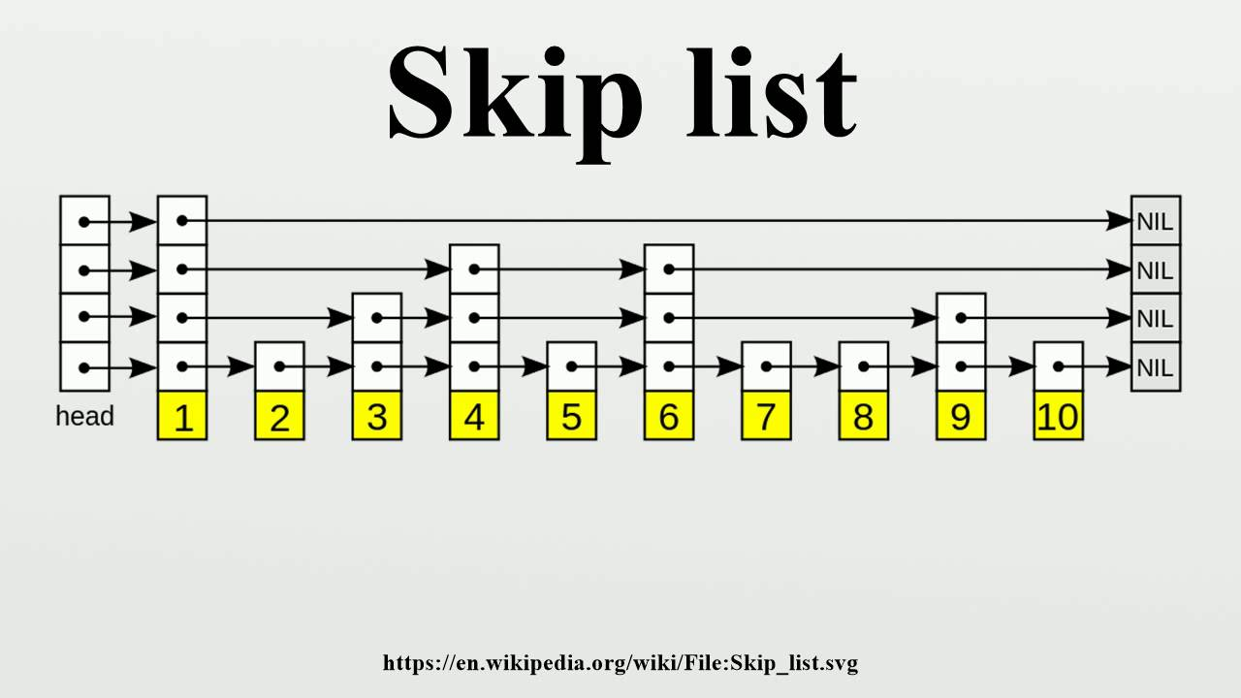
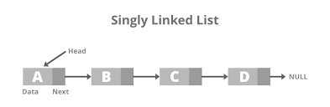
I.2. rút trích nội dung chính
Trong phần này, nhóm em sẽ sử dụng 2 cấu trúc dữ liệu là Skip-list và Singly Linked List có thể xử lý thông tin dễ dàng hơn.

Slide 8

Cấu trúc dữ liệu skip list
Skip List là một phiên bản nâng cấp của Sorted Linked Lists.
Nhược điểm của Sorted Linked List là việc tìm kiếm phần tử trong List sẽ có độ phức tạp $O(n)$. Thao tác đó được minh họa như sau:
0
1
2
5
6
4

Slide 9
Cấu trúc dữ liệu skip list
Skip List là một phiên bản nâng cấp của Sorted Linked Lists.
Nhược điểm của Sorted Linked List là việc tìm kiếm phần tử trong List sẽ có độ phức tạp $O(n)$. Thao tác đó được minh họa như sau:
0
1
2
5
6
4

Slide 10
Cấu trúc dữ liệu skip list
Skip List là một phiên bản nâng cấp của Sorted Linked Lists.
Nhược điểm của Sorted Linked List là việc tìm kiếm phần tử trong List sẽ có độ phức tạp $O(n)$. Thao tác đó được minh họa như sau:
0
1
2
5
6
4

Slide 11
Cấu trúc dữ liệu skip list
Skip List là một phiên bản nâng cấp của Sorted Linked Lists.
Nhược điểm của Sorted Linked List là việc tìm kiếm phần tử trong List sẽ có độ phức tạp $O(n)$. Thao tác đó được minh họa như sau:
0
1
2
5
6
4

Slide 12
Cấu trúc dữ liệu skip list
Skip List là một phiên bản nâng cấp của Sorted Linked Lists.
Nhược điểm của Sorted Linked List là việc tìm kiếm phần tử trong List sẽ có độ phức tạp $O(n)$. Thao tác đó được minh họa như sau:
0
1
2
5
6
4

Slide 13
Cấu trúc dữ liệu skip list
Skip List là một phiên bản nâng cấp của Sorted Linked Lists.
Nhược điểm của Sorted Linked List là việc tìm kiếm phần tử trong List sẽ có độ phức tạp $O(n)$. Thao tác đó được minh họa như sau:
0
1
2
4
5
6

Slide 14
Cấu trúc dữ liệu skip list
Một ý tưởng để cải tiến trong Skip List chính là cho thêm một số tầng liên kết với số lượng phần tử giảm đi một nửa so với tầng trước đó.
Do đó, khi tìm kiếm từ trái sang phải, ta có thể nhảy xa hơn ở những tầng cao, khi nào không nhảy được thì mới xuống tầng thấp hơn.
0
6
0
2
6
4
0
1
2
5
6

Slide 15
Cấu trúc dữ liệu skip list
Một ý tưởng để cải tiến trong Skip List chính là cho thêm một số tầng liên kết với số lượng phần tử giảm đi một nửa so với tầng trước đó.
Do đó, khi tìm kiếm từ trái sang phải, ta có thể nhảy xa hơn ở những tầng cao, khi nào không nhảy được thì mới xuống tầng thấp hơn.
0
6
0
2
6
4
0
1
2
5
6

Slide 16
Cấu trúc dữ liệu skip list
Một ý tưởng để cải tiến trong Skip List chính là cho thêm một số tầng liên kết với số lượng phần tử giảm đi một nửa so với tầng trước đó.
Do đó, khi tìm kiếm từ trái sang phải, ta có thể nhảy xa hơn ở những tầng cao, khi nào không nhảy được thì mới xuống tầng thấp hơn.
0
6
0
2
6
4
0
1
2
5
6

Slide 17
Cấu trúc dữ liệu skip list
Một ý tưởng để cải tiến trong Skip List chính là cho thêm một số tầng liên kết với số lượng phần tử giảm đi một nửa so với tầng trước đó.
Do đó, khi tìm kiếm từ trái sang phải, ta có thể nhảy xa hơn ở những tầng cao, khi nào không nhảy được thì mới xuống tầng thấp hơn.
0
6
0
2
6
4
0
1
2
5
6

Slide 18
Cấu trúc dữ liệu skip list
Một ý tưởng để cải tiến trong Skip List chính là cho thêm một số tầng liên kết với số lượng phần tử giảm đi một nửa so với tầng trước đó.
Do đó, khi tìm kiếm từ trái sang phải, ta có thể nhảy xa hơn ở những tầng cao, khi nào không nhảy được thì mới xuống tầng thấp hơn.
0
6
0
2
6
4
0
1
2
5
6

Slide 19
Cấu trúc dữ liệu skip list
Một ý tưởng để cải tiến trong Skip List chính là cho thêm một số tầng liên kết với số lượng phần tử giảm đi một nửa so với tầng trước đó.
Do đó, khi tìm kiếm từ trái sang phải, ta có thể nhảy xa hơn ở những tầng cao, khi nào không nhảy được thì mới xuống tầng thấp hơn.
0
6
0
2
6
4
0
1
2
5
6

Slide 20
Cấu trúc dữ liệu skip list
Sau khi insert xong, ta thấy cấu trúc đã bị thay đổi, khiến cho nó không còn đúng chuẩn như ban đầu. Tuy nhiên, ta cũng không cần thiết phải giữ cho cấu trúc dữ liệu luôn đúng chuẩn.
0
6
0
2
6
0
1
2
4
5
6

Slide 21
Cấu trúc dữ liệu skip list
Lúc này, ta có thể áp dụng kĩ thuật tung đồng xu quyết định xem phần tử mình vừa insert nên cập nhật trên bao nhiêu tầng.
Nếu “Ngửa” thì cập nhật và xét tầng trên đó nữa, “Sấp” thì dừng việc cập nhật lại.
0
6
0
2
4
6
“Ngửa”
0
1
2
4
5
6

Slide 22
Cấu trúc dữ liệu skip list
Lúc này, ta có thể áp dụng kĩ thuật tung đồng xu quyết định xem phần tử mình vừa insert nên cập nhật trên bao nhiêu tầng.
Nếu “Ngửa” thì cập nhật và xét tầng trên đó nữa, “Sấp” thì dừng việc cập nhật lại.
0
4
6
“Sấp”
0
2
4
6
0
1
2
4
5
6

Slide 23

Cấu trúc dữ liệu skip list
Vậy đây sẽ là kết quả sau khi ta insert phần tử 4 vào Skip List.
Như thế Skip List cũng cho ta thực hiện thao tác insert trong độ phức tạp xấp xỉ $O(log⁡(n))$
0
6
0
2
4
6
0
1
2
4
5
6

Slide 24

I.2. Rút trích nội dung chính
Thao tác rút trích nội dung chính như sau:
Đặt biến $Sum$ dùng để đếm tổng số cụm từ trong một file văn bản.
Tạo Skip List với mỗi cột sẽ chứa hai thông tin: cụm từ và số lần xuất hiện của cụm từ đó trong file văn bản. Tạo Singly Linked List với mỗi node có thông tin tương tự, List này sẽ lưu kết quả rút trích.
Xét mảng các $tokens$ không dấu, tạo các cụm từ với không quá 3 $token$ kề nhau và đưa cụm này vào Skip List, tăng biến $Sum$ lên 1 đơn vị
Ta đưa cụm từ này vào Skip List theo thứ tự từ điển tăng dần, nếu nó đã có trong Skip List thì tăng số lần xuất hiện lên 1 đơn vị.
Nếu biến $Sum≤ 6$(tức là toàn bộ file có được rút thành không quá 6 cụm từ), ta đưa tất cả các cụm từ trong Skip List vào List kết quả.
Ngược lại, cụm từ nào có $\frac{\text{s}ố lần xuất hiện}{Sum}∈[a,b]$ thì đưa vào List kết quả.

Slide 25

I.2. Rút trích nội dung chính
Giá trị $a =0.42\%$ , $b = 45\%$. Lý do nhóm em chọn các giá trị này như sau:
$a =0.42\%$ có được từ việc thử nghiệm trong quá trình cài đặt đồ án.
$b = 45\%$: Ta xét ra từ một trường hợp như sau: File có nội dung “hai hai hai hai” thì
Cụm từ “hai” xuất hiện 4 lần.
Cụm từ “hai hai” xuất hiện 3 lần.
Cụm từ “hai hai hai” xuất hiện 2 lần.
Xét cụm từ “hai”, nó có $\frac{Số lần xuất hiện}{Sum}=\frac{4}{9}=44.4\%$. Đây là cụm có tầm quan trọng cao trong nội dung file. Để giữ lại “hai” thì ta phải có $b≥ 44.4\%$.
Với những chuỗi dài hơn như “hai hai hai hai hai” thì cụm từ “hai” sẽ có tỉ lệ xuất hiện nhỏ hơn $44.4\%$.
Trong tất cả các tình huống khác, hiếm có (hoặc gần như không có) cụm từ nào có tỉ lệ xuất hiện lớn hơn $44.4\%$, tức là có thể xem ta không có giới hạn trên cho tỉ lệ này. Do vậy, ta chọn $b$ bằng giá trị một “đẹp” và vừa đủ lớn hơn $44.4\%$, là $45\%$.

Slide 26
I.2. Rút trích nội dung chính
Sau đó, ta sẽ trả về Singly Linked List chứa kết quả rút trích (các nút lưu thông tin là <cụm từ>-<số lần xuất hiện>) để phục vụ cho các thao tác khác.
Do là tầng cuối cùng trong Skip List là một Singly Linked List và cũng đã được sắp xếp tăng dần theo thứ tự từ điển nên là List kết quả cũng là một Sorted Linked List.

Slide 27
I.3. Tạo file siêu dữ liệu
Định dạng file siêu dữ liệu:
<đường dẫn file 1>
<nội dung chính của file 1>
…
Định dạng phần <nội dung chính> của các file văn bản:
Tạo ra List lưu kết quả rút trích của nội dung file văn bản và ghi list này ra file siêu dữ liệu. Sử dụng ký tự ‘#’ để phân cách những thông tin như sau:
#<cụm từ 1>#<số lần xuất hiện của cụm từ 1>#<cụm từ 2>#<số lần xuất hiện của cụm từ 2>....

Slide 28
I.3. Tạo file siêu dữ liệu
Ví dụ: File “test1.txt” có nội dung là: “Chiều nay, trời bỗng nhiên mưa.”
Mảng các tokens có dấu:
Đổi các kí tự in hoa thành in thường:
Chiều | nay | trời | bỗng | nhiên | mưa
chiều | nay | trời | bỗng | nhiên | mưa

Slide 29
I.3. Tạo file siêu dữ liệu
Xét các tokens liên tiếp nhau tạo thành một cụm là stopword:
chiều | nay | trời | bỗng | nhiên | mưa
chiều | nay | trời | bỗng | nhiên | mưa

Slide 30
I.3. Tạo file siêu dữ liệu
Mảng các tokens sau thao tác xóa stopword:
Chuyển các tokens có dấu thành các tokens không dấu:
chiều | trời | mưa
chieu | troi | mua

Slide 31
I.3. Tạo file siêu dữ liệu
Từ mảng các tokens không dấu, ta tạo thành List chứa nội dung chính:
Ghi đường dẫn, List chứa nội dung chính ra file siêu dữ liệu:
C:\demo\test1.txt
#chieu#1#chieu troi#1#chieu troi mua#1#mua#1#troi#1#troi mua#1
chieu – 1
chieu troi – 1
chieu troi mua – 1
mua – 1
troi – 1
troi mua – 1

Slide 32
II. Chỉnh sửa dữ liệu
Thêm file
Xóa file
Cập nhật dữ liệu

Slide 33
II.1. thêm file
Thao tác thêm file như sau:
Đọc đường dẫn tuyệt đối mà người dùng nhập vào.
Kiểm tra trong file index.txt xem file muốn thêm đã xuất hiện hay chưa.
Nếu chưa xuất hiện :
Ghi đường dẫn file muốn thêm vào cuối file index.txt và file siêu dữ liệu.
Tạo ra List chứa nội dung chính của nội dung chứa trong file muốn thêm, ghi List này vào cuối file siêu dữ liệu.
Ngược lại, ta dừng thao tác thêm file.

Slide 34
II.1. thêm file
Lưu ý. Để thao tác thêm file hoạt động được hiệu quả, có một số ràng buộc về dữ liệu như sau:
Đường dẫn đến file muốn them phải là đường dẫn không dấu (không chứa bất kỳ từ Tiếng Việt có dấu nào) và là đường dẫn tuyệt đối.
Ví dụ. File có đường dẫn “E:\Giải trí\demo.txt” là không hợp lệ.
File .txt muốn thêm vào phải được lưu ở dạng UTF-16LE (Little Endian).

Slide 35
II.2. xóa file
Chương trình sẽ chỉ cho phép người dùng xóa những file mà họ đã tự thêm vào trong dữ liệu của chương trình.
Thao tác xóa file: Xóa dòng chứa đường dẫn của file muốn xóa trong file index.txt (ta có thể xem như đây là thao tác đặt flag):
Tạo file .txt trung gian
Đọc từng dòng trong file index.txt
Nếu chuỗi địa chỉ đọc được giống với địa chỉ muốn xóa thì bỏ qua chuỗi đó và đọc tiếp file này
Ngược lại, ghi địa chỉ đọc được vào file trung gian
Kết thúc thao tác: Xóa file index.txt cũ, đổi tên file trung gian thành index.txt

Slide 36
II.3. cập nhật dữ liệu
Chương trình sẽ tự động cập nhật dữ liệu vào 1 trong 3 thời điểm sau:
Mở chương trình.
Đóng chương trình.
Người dùng đã xóa 4 – 5 file trong quá trình sử dụng chương trình.
Khi cập nhật, chương trình sẽ tiến hành kiểm tra các tình huống bất thường và đồng bộ dữ liệu giữa file index.txt và file siêu dữ liệu.

Slide 37
II.3. cập nhật dữ liệu
Lý do của việc chọn những thời điểm cập nhật đó:
Sau khi người dùng xóa 4 – 5 file trong quá trình sử dụng chương trình thì việc cập nhật được xem như là cập nhật định kỳ.
Có thể khi đóng chương trình, người dùng chỉ mới xóa một vài file ra khỏi dữ liệu. Ta tiến hành cập nhật để đảm bảo cho dữ liệu được cập nhật kịp thời, tạo ra sự đồng bộ giữa file index và file siêu dữ liệu cho lần sử dụng sau này và một số mục đích khác.
Thao tác cập nhật lúc mở chương trình để đề phòng những tình huống bất thường đối với các file đã được người dùng thêm vào dữ liệu (họ đã xóa file mà họ thêm vào dữ liệu ra khỏi máy tính hoặc đã đổi tên/vị trí của file đó) và đồng thời đảm bảo luôn tính đồng bộ của dữ liệu.

Slide 38
II.3. cập nhật dữ liệu
Thao tác cập nhật dữ liệu gồm 2 bước chính:
Loại những đường dẫn xuất hiện trong index.txt mà nó đã không còn tồn tại ở máy tính người dùng (tương tự thao tác xóa file).
Cập nhật file siêu dữ liệu dựa theo file index.txt:
Tạo file .txt trung gian
Đọc từng dòng địa chỉ trong 2 file index.txt và file siêu dữ liệu rồi so sánh
Nếu khác nhau: Bỏ qua dòng nội dung chính của file hiện tại. Đọc dòng địa chỉ tiếp theo trong file siêu dữ liệu và lặp lại thao tác so sánh.
Nếu giống nhau: Ghi địa chỉ đã đọc và copy dòng chứa nội dung vào file trung gian.
Kết thúc thao tác: Xóa file siêu dữ liệu cũ, đổi tên file trung gian

Slide 39
III. Tìm kiếm
Thao tác tìm kiếm gồm 3 bước chính:
Rút nội dung chính của chuỗi thông tin tìm kiếm
Tiến hành tìm ra những file trong file siêu dữ liệu mà nội dung của nó có độ liên quan so với chuỗi tìm kiếm là lớn hơn 0
Sắp xếp kết quả tìm được theo mức độ liên quan

Slide 40
III. Tìm kiếm
Từ chuỗi thông tin tìm kiếm, ta rút trích nội dung chính theo thuật toán đã trình bày ở mục I, từ đó có List chứa nội dung chính (List này đã sắp xếp các cụm từ theo thứ tự từ điển).
Thao tác tìm kiếm những file có nội dung liên quan:
Đọc từng dòng địa chỉ trong file metaData.txt (siêu dữ liệu) và index.txt rồi so sánh
Nếu khác nhau: file đang đọc trong metaData.txt đã bị xóa khỏi dữ liệu (tức là lúc này file siêu dữ liệu chưa được cập nhật). Ta bỏ qua dòng nội dung chính, đọc địa chỉ tiếp theo trong file metaData.txt và lặp lại thao tác so sánh
Nếu giống nhau:
Xét dòng nội dung chính của file đó ở trong file metaData.txt.
Tính độ liên quan (score) của file này so với chuỗi tìm kiếm.
Đưa kết quả (<đường dẫn của file> - <score>) vào trong List A.

Slide 41

III. Tìm kiếm
Thao tác tính tính độ liên quan:
Đặt biến $score$ lưu kết quả.
Xét các cụm từ trong nội dung chính của file và các cụm từ có trong List chứa nội dung chính của chuỗi tìm kiếm (áp dụng kỹ thuật tương tự như kỹ thuật 2 con trỏ)
Nếu có cụm 3 từ giống nhau: $score+= 1000× số lần xuất hiện$
Nếu có cụm 2 từ giống nhau : $score+= 100× số lần xuất hiện$
Nếu có cụm 1 từ: $score+= 1×số lần xuất hiện$
Ta chọn các số 1000, 100, 1 là vì khi có cụm 3 từ giống nhau thì độ ảnh hưởng của nó sẽ lớn hơn nhiều lần so với cụm 2 từ, tương tự giữa cụm 2 từ so với cụm 1 từ.

Slide 42
III. Tìm kiếm
Ví dụ. Ta nhập vào chuỗi tìm kiếm là “trời mưa”.
Chương trình sẽ duyệt qua hết các đường dẫn trong file metaData.txt và index.txt:
metaData.txt
…
C:\demo\test_1.txt #mot#1#hai#2#...
C:\demo\test_2.txt #hai#4#hai hai#3#hai ba bon#2…
C:\demo\test1.txt #chieu#1#chieu troi#1#chieu troi mua#1…
…
index.txt
…
C:\demo\test_1.txt
C:\demo\test1.txt
…
…

Slide 43
III. Tìm kiếm
Hai đường dẫn giống nhau → Lấy nội dung chính trong metaData.txt để tính độ liên quan (score). Nếu score > 0 thì đưa <địa chỉ>-<score> vào trong List A.
metaData.txt
…
C:\demo\test_1.txt #mot#1#hai#2#...
C:\demo\test_2.txt #hai#4#hai hai#3#hai ba bon#2…
C:\demo\test1.txt #chieu#1#chieu troi#1#chieu troi mua#1…
…
index.txt
…
C:\demo\test_1.txt
C:\demo\test1.txt
…
…

Slide 44
III. Tìm kiếm
Hai đường dẫn khác nhau nên ta bỏ qua nội dung file này, đọc tiếp trong metaData.txt cho đến khi gặp đường dẫn giống với đường dẫn trong file index.txt.
metaData.txt
…
C:\demo\test_1.txt #mot#1#hai#2#...
C:\demo\test_2.txt #hai#4#hai hai#3#hai ba bon#2…
C:\demo\test1.txt #chieu#1#chieu troi#1#chieu troi mua#1…
…
index.txt
…
C:\demo\test_1.txt
C:\demo\test1.txt
…
…

Slide 45
III. Tìm kiếm
Hai đường dẫn giống nhau → Lấy nội dung chính trong metaData.txt để tính độ liên quan (score). Nếu score > 0 thì đưa <địa chỉ>-<score> vào List A.
metaData.txt
…
C:\demo\test_1.txt #mot#1#hai#2#...
C:\demo\test_2.txt #hai#4#hai hai#3#hai ba bon#2…
C:\demo\test1.txt #chieu#1#chieu troi#1#chieu troi mua#1…
…
index.txt
…
C:\demo\test_1.txt
C:\demo\test1.txt
…
…

Slide 46
III. Tìm kiếm
List chứa nội dung chính của chuỗi tìm kiếm “trời mưa” là
Xét nội dung chính của file có đường dẫn “C:\demo\test1.txt” trong file metaData.txt:
#chieu#1#chieu troi#1#chieu troi mua#1#mua#1#troi#1#troi mua#1
mua – 1
troi – 1
troi mua – 1

Slide 47
III. Tìm kiếm
List chứa nội dung chính của chuỗi tìm kiếm “trời mưa” là
Xét nội dung chính của file có đường dẫn “C:\demo\test1.txt” trong file metaData.txt:
#chieu#1#chieu troi#1#chieu troi mua#1#mua#1#troi#1#troi mua#1
mua – 1
troi – 1
troi mua – 1

Slide 48
III. Tìm kiếm
List chứa nội dung chính của chuỗi tìm kiếm “trời mưa” là
Xét nội dung chính của file có đường dẫn “C:\demo\test1.txt” trong file metaData.txt:
#chieu#1#chieu troi#1#chieu troi mua#1#mua#1#troi#1#troi mua#1
mua – 1
troi – 1
troi mua – 1

Slide 49
III. Tìm kiếm
List chứa nội dung chính của chuỗi tìm kiếm “trời mưa” là
Xét nội dung chính của file có đường dẫn “C:\demo\test1.txt” trong file metaData.txt:
#chieu#1#chieu troi#1#chieu troi mua#1#mua#1#troi#1#troi mua#1
mua – 1
troi – 1
troi mua – 1

Slide 50

III. Tìm kiếm
List chứa nội dung chính của chuỗi tìm kiếm “trời mưa” là
Xét nội dung chính của file có đường dẫn “C:\demo\test1.txt” trong file metaData.txt:
#chieu#1#chieu troi#1#chieu troi mua#1#mua#1#troi#1#troi mua#1
→ $Score=1×1+1×1+100×1=102$.
mua – 1
troi – 1
troi mua – 1

Slide 51

III. Tìm kiếm
Sau đó, nhóm em sắp xếp List A theo độ liên quan bằng thuật toán sắp xếp Radix Sort.
Lý do nhóm em chọn thuật toán này:
Cấu trúc dữ liệu Singly Linked List đã cài đặt phù hợp với các thao tác insert, remove trong các “bucket” của thuật toán Radix Sort.
Thuật toán Radix Sort có độ phức tạp thời gian không quá lớn, xấp xỉ $O(n)$ với $n$ là số lượng phần tử đang sắp xếp.
Ngoài ra, độ liên quan (score) là một số nguyên nên là có thể áp dụng thuật toán Radix Sort với hệ cơ số 10 (hệ thập phân).

Slide 52
Thuật toán sắp xếp Radix Sort
Thuật toán sắp xếp Radix Sort không phụ thuộc vào việc so sánh hai phần tử.
Đầu tiên, thuật toán sẽ chia các phần tử thành các nhóm, dựa trên chữ số cuối cùng (hoặc dựa theo bit cuối cùng, hoặc vài bit cuối cùng).
Sau đó ta đưa các nhóm lại với nhau, từ đó có được danh sách sắp xếp theo chữ số cuối của các phần tử. Quá trình này lặp đi lặp lại với chữ số át cuối cho tới khi tất cả vị trí chữ số đã sắp xếp.
Ưu điểm:
Có thể chạy nhanh hơn thuật toán sắp xếp sử dụng so sánh.
Nhược điểm:
Không thể thực hiện một cách chính xác với số thực.

Slide 53
Thuật toán sắp xếp Radix Sort
Giả sử ta có List A chứa kết quả tìm kiếm như sau:
Thuật toán Radix Sort sẽ cần đến 10 “bucket” cho 10 chữ số trong hệ thập phân:
C:\demo\test1.txt
102
C:\demo\test3.txt
40
C:\demo\test4.txt
41
C:\demo\test5.txt
8
0 | 1 | 2 | 3 | 4 | 5 | 6 | 7 | 8 | 9

Slide 54
Thuật toán sắp xếp Radix Sort
Xét chữ số hàng đơn vị, ta đưa từng phần tử từ List vào trong mỗi bucket có chữ số tương ứng.
C:\demo\test3.txt
40
C:\demo\test4.txt
41
C:\demo\test1.txt
102
C:\demo\test5.txt
8
0 | 1 | 2 | 3 | 4 | 5 | 6 | 7 | 8 | 9

Slide 55
Thuật toán sắp xếp Radix Sort
Lập lại List từ các “bucket”.
C:\demo\test3.txt
40
C:\demo\test4.txt
41
C:\demo\test1.txt
102
C:\demo\test5.txt
8
0 | 1 | 2 | 3 | 4 | 5 | 6 | 7 | 8 | 9

Slide 56
Thuật toán sắp xếp Radix Sort
Xét chữ số hàng đơn chục, ta đưa từng phần tử từ List vào trong mỗi bucket có chữ số tương ứng. Phần tử nào không có đơn vị hàng chục thì ta xem như chữ số đó là 0.
C:\demo\test5.txt
8
C:\demo\test4.txt
41
C:\demo\test1.txt
102
C:\demo\test3.txt
40
0 | 1 | 2 | 3 | 4 | 5 | 6 | 7 | 8 | 9

Slide 57
Thuật toán sắp xếp Radix Sort
Tiếp tục lập lại List từ các “bucket”
C:\demo\test1.txt
102
C:\demo\test5.txt
8
C:\demo\test3.txt
40
C:\demo\test4.txt
41
0 | 1 | 2 | 3 | 4 | 5 | 6 | 7 | 8 | 9

Slide 58
Thuật toán sắp xếp Radix Sort
C:\demo\test4.txt
41
Xét chữ số hàng đơn trăm, ta đưa từng phần tử từ List vào trong mỗi bucket có chữ số tương ứng. Phần tử nào không có đơn vị hàng trăm thì ta xem như chữ số đó là 0.
C:\demo\test3.txt
40
C:\demo\test5.txt
8
C:\demo\test1.txt
102
0 | 1 | 2 | 3 | 4 | 5 | 6 | 7 | 8 | 9

Slide 59
Thuật toán sắp xếp Radix Sort
Tiếp tục lập lại List từ các bucket. Đến đây, ta sẽ dừng thuật toán vì các hàng chữ số sau đó sẽ đều cho vào bucket 0.
C:\demo\test5.txt
8
C:\demo\test3.txt
40
C:\demo\test4.txt
41
C:\demo\test1.txt
102
0 | 1 | 2 | 3 | 4 | 5 | 6 | 7 | 8 | 9

Slide 60
III. Tìm kiếm
Như vậy, List A chứa kết quả tìm kiếm đã được sắp xếp tăng dần theo độ liên quan. Khi hiển thị kết quả tìm kiếm, ta sẽ duyệt từ cuối List lên đầu.
C:\demo\test5.txt
8
C:\demo\test3.txt
40
C:\demo\test4.txt
41
C:\demo\test1.txt
102

Slide 61
III. Tìm kiếm
Ngoài ra, khi List chứa nội dung chính của chuỗi tìm kiếm đều gồm các cụm từ được xếp vào stopword của chương trình hoặc List này rỗng thì kết quả tìm kiếm là “Không tìm thấy dữ liệu liên quan”.

Slide 62
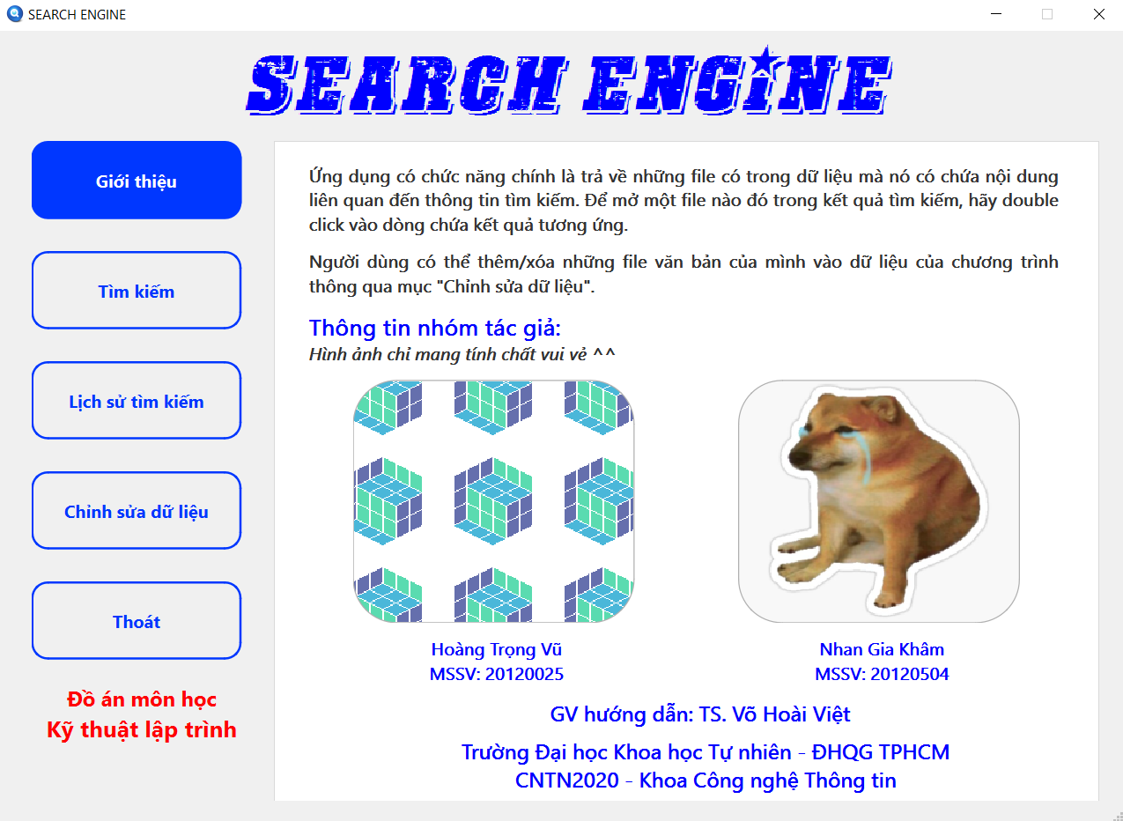
IV. Kết quả thực nghiệm
Nhóm em sử dụng Framework Qt5 để xây dựng giao diện cho chương trình.
Giao diện khi khởi động của chương trình như sau:

Slide 63
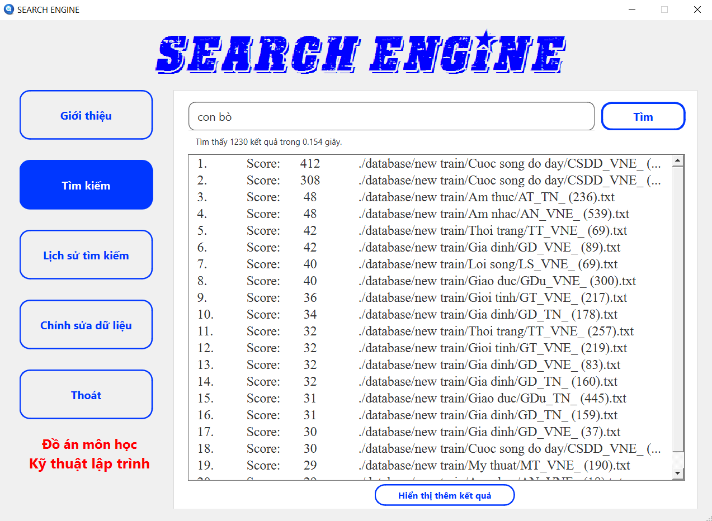
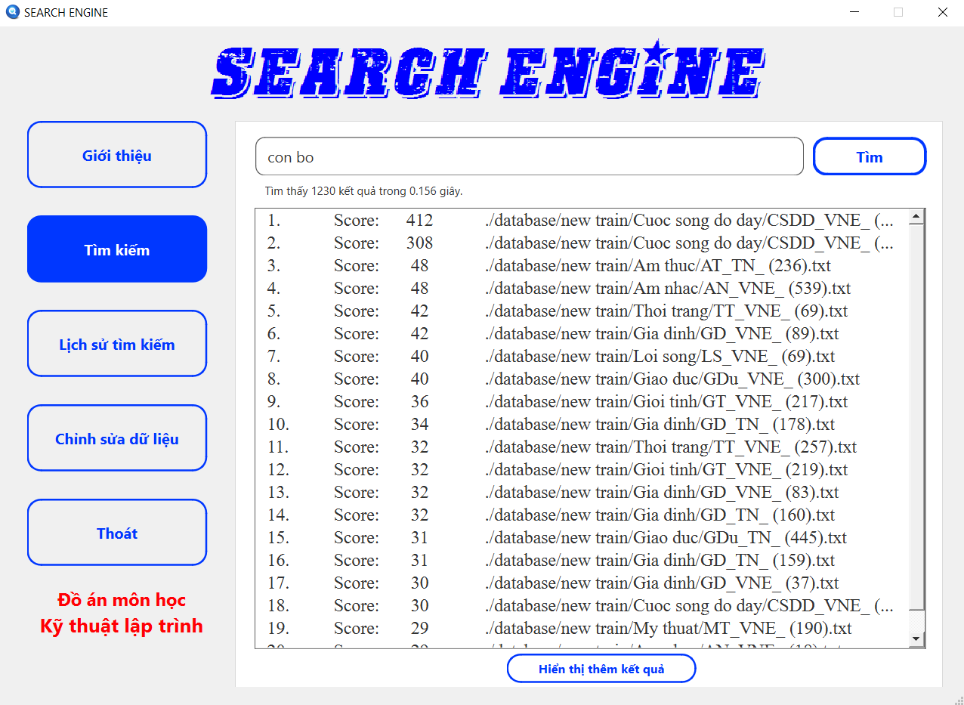
IV. Kết quả thực nghiệm
Kết quả khi tìm kiếm “con bò” và “con bo”:

Slide 64
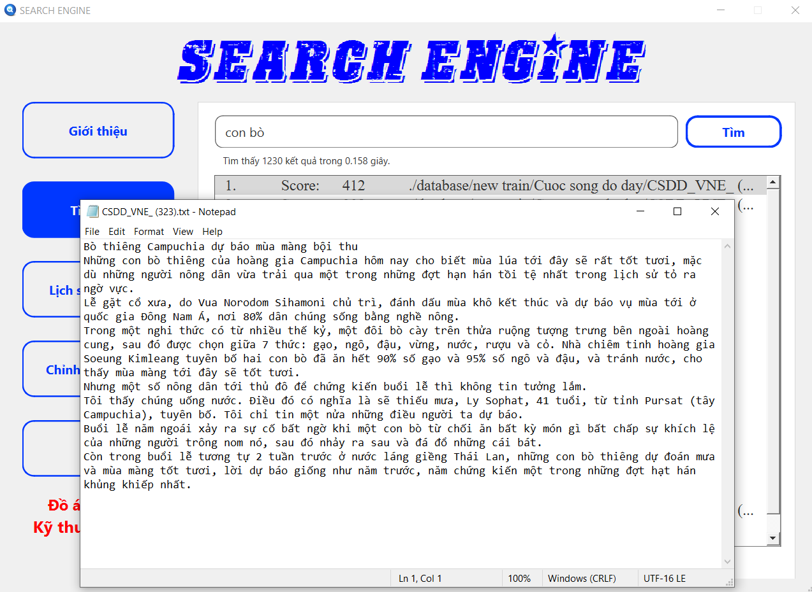
IV. Kết quả thực nghiệm
Mở những file xuất hiện trong kết quả để xem nội dung:

Slide 65
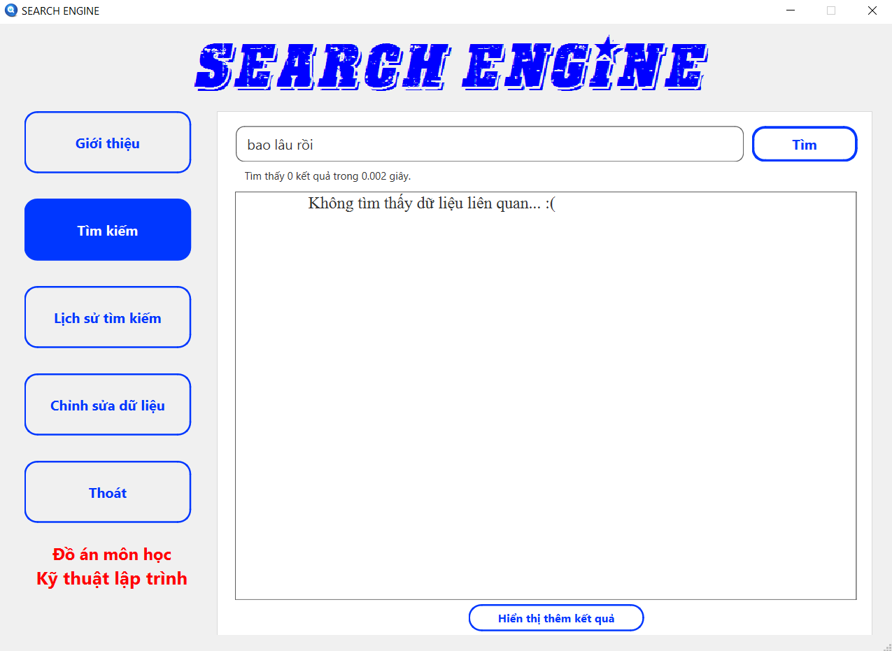

IV. Kết quả thực nghiệm
Kết quả trả về là “Không tìm thấy dữ liệu liên quan” :

Slide 66
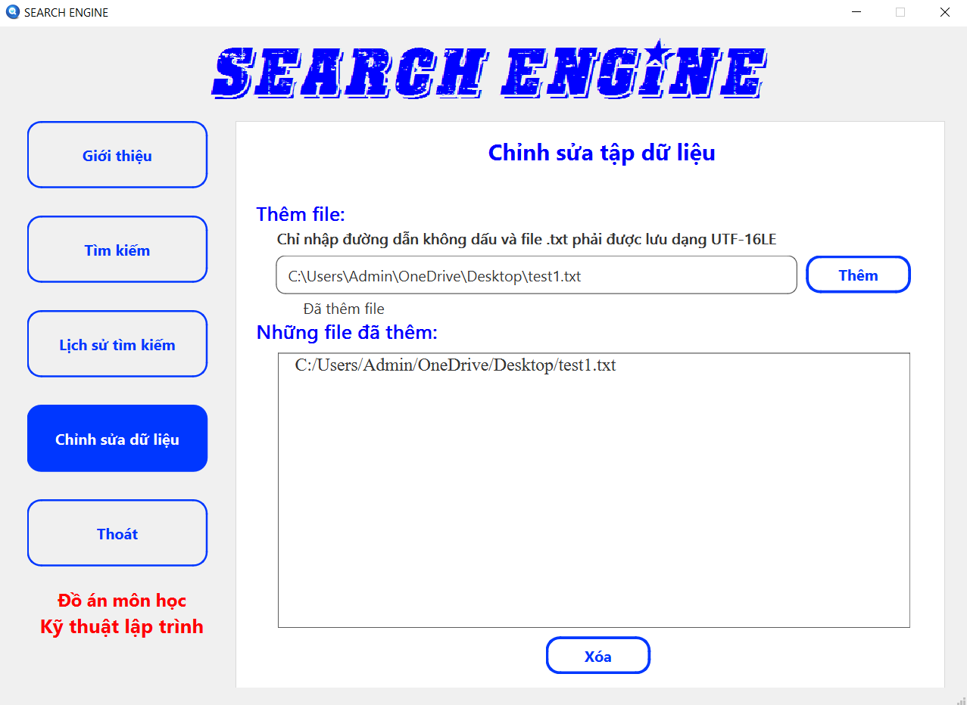
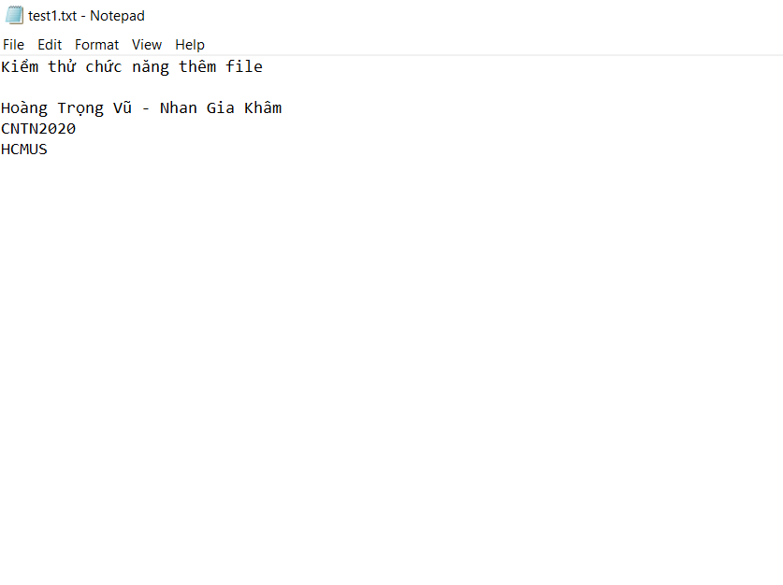
IV. Kết quả thực nghiệm
Thêm file có đường dẫn “C:\Users\Admin\OneDrive\Desktop\test1.txt” :

Slide 67
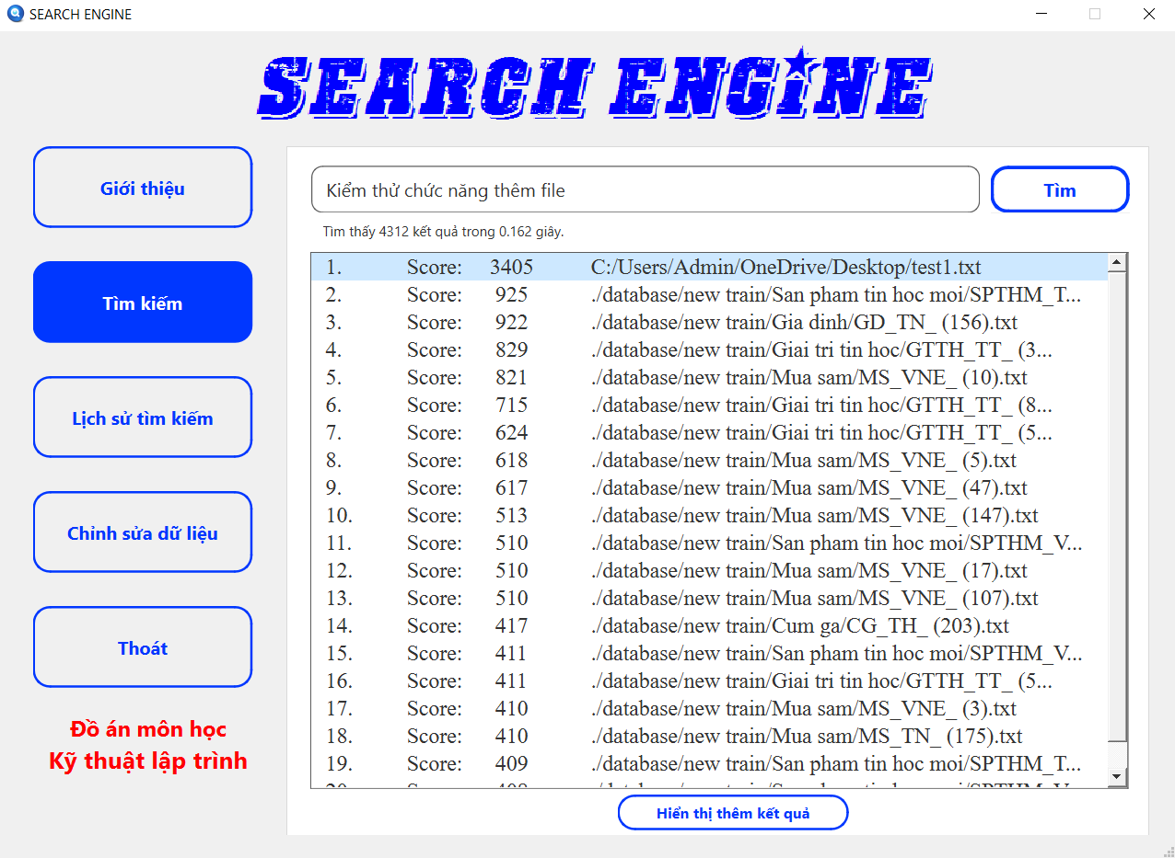
IV. Kết quả thực nghiệm
Thêm file có đường dẫn “C:\Users\Admin\OneDrive\Desktop\test1.txt” :

Slide 68


IV. Kết quả thực nghiệm
Xóa file có đường dẫn “C:\Users\Admin\OneDrive\Desktop\test1.txt” :

Slide 69

IV. Kết quả thực nghiệm
Xóa file có đường dẫn “C:\Users\Admin\OneDrive\Desktop\test1.txt” :

Slide 70
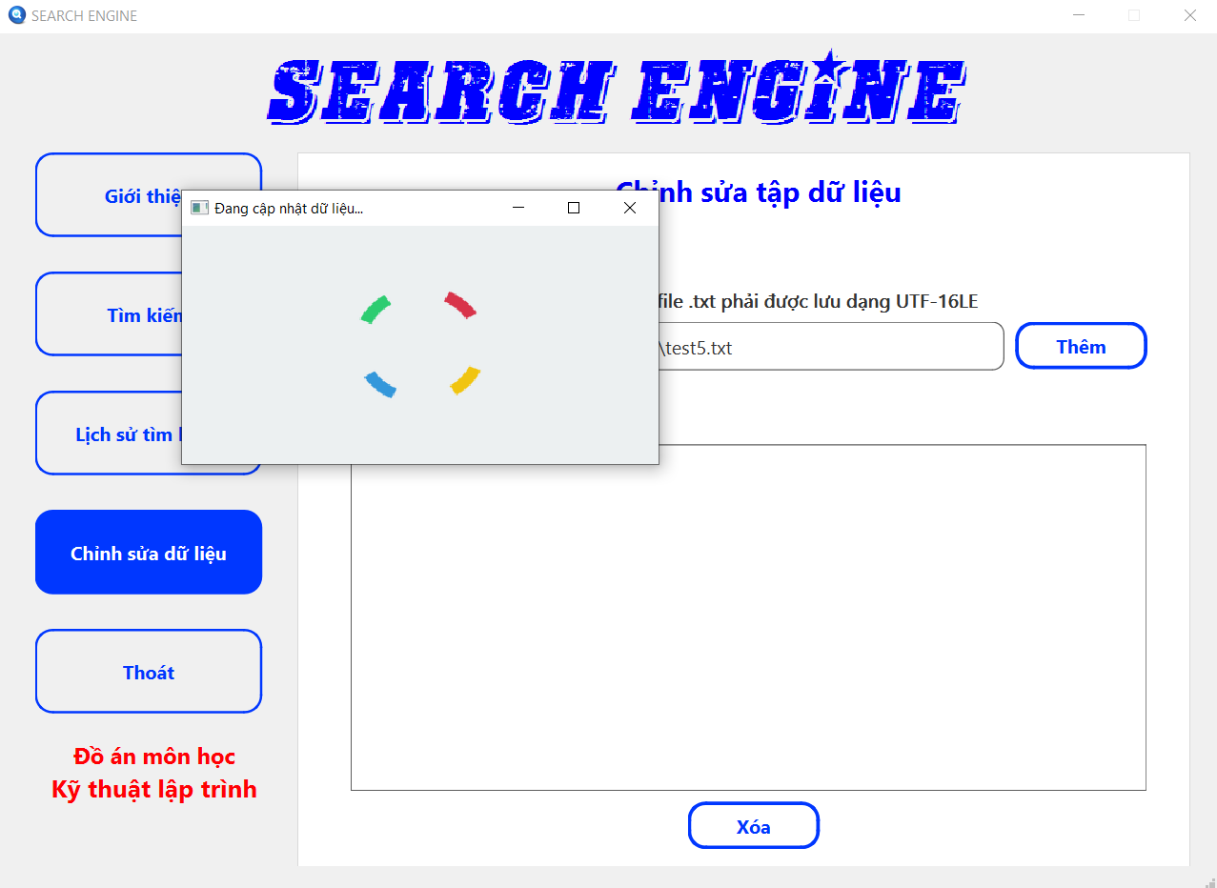
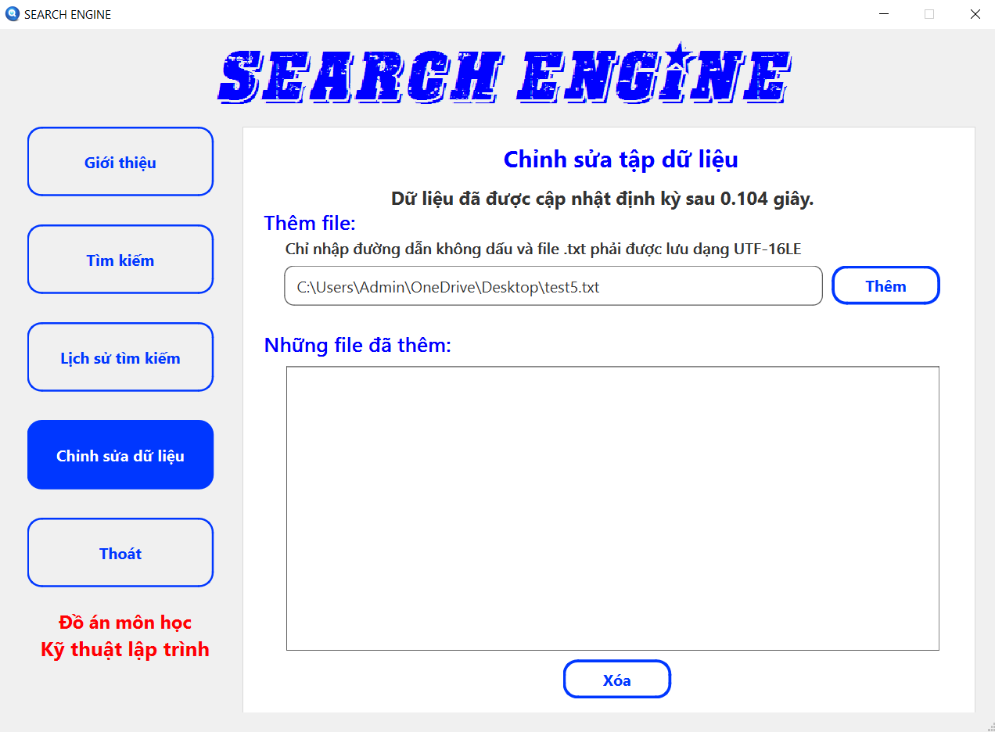
IV. Kết quả thực nghiệm
Cập nhật dữ liệu sau khi người dùng đã xóa 5 files:

Slide 71


